Slide 1
第二章 伪随机数产生

Slide 2
一.伪随机数产生的意义
随机数的产生是进行随机优化的第一步也是最重要的一步，随机优化算法运行过程中需要大量随机数
传统手工方法：抽签，掷骰子，抽牌，摇号等，无法满足产生大量随机数的需求
伪随机数方法：利用计算机通过某些数学公式计算而产生，从数学意义上说不是随机的，但只要通过随机数的一系列统计检验，就可以作为随机数来使用

Slide 3
一.伪随机数产生的意义
伪随机数的产生过程
确定一个数学模型或某种规则
规定几个初始值
按照上述模型产生第一个随机数
用产生的上一个随机数作为新的初值，按照相同的步骤产生下一个随机数，重复之，得到一个伪随机数序列

Slide 4
一.伪随机数产生的意义
一个良好的伪随机数产生器应具有的特性
数列中每个数出现的频率应相等或近似相等，即分布均匀
数列中任意一数都不能由其他数推出，即独立性
产生的数列要有足够长的周期，即不可预测性
产生数列的速度要快，占用计算机的内存要尽可能的少

Slide 5

二.产生U(0,1)的乘同余法
均匀随机数是产生其他随机数的基础
乘同余法
计算公式
$$S_{k+1}=\left(A∙S_{k}\right) mod (M)$$
式中$A$表示整数常数， $mod$表示取模运算， $M$表示较大的整数
如何确定$A$和$M$的值，以保证产生的随机数周期最长？
数论理论可以证明：当$M=2^{L}$($L>2$) 时，若$A=8k±3$或者$A=4k+1$，且$S_{0}$为奇数时，可以获得的最长随机数序列长度为$2^{L−2}$。

Slide 6

二.产生U(0,1)的乘同余法
计算举例
令$M=2^{4}=16$
I. 若$A=3$且$S_{0}=1$时，则
$S_{1}=\left(A∙S_{0}\right) mod (M)=\left(3×1\right) mod \left(16\right)=3$；
$S_{2}=\left(3×3\right) mod (16)=\left(9\right) mod \left(16\right)=9$；
$S_{3}=\left(3×9\right)mod (16)=\left(27\right) mod \left(16\right)=11$；
$$S_{4}=\left(3×11\right)mod (16)=\left(33\right) mod \left(16\right)=1$$
…
于是可以产生一个周期为4的随机整数序列：
$$S=\{1,3,9,11,1,…\}$$

Slide 7

二.产生U(0,1)的乘同余法
计算举例
令$M=2^{4}=16$
II. 若$A=5$且$S_{0}=1$时，则
$S_{1}=\left(A∙S_{0}\right) mod (M)=\left(5×1\right) mod \left(16\right)=$5；
$S_{2}=\left(5×5\right) mod (16)=\left(25\right) mod \left(16\right)=9$；
$S_{3}=\left(5×9\right)mod (16)=\left(45\right) mod \left(16\right)=13$；
$S_{4}=\left(5×13\right)mod (16)=\left(65\right) mod \left(16\right)=1$；
…
于是可以产生周期为4的随机整数序列：
$$S=\{1,5,9,13,1,…\}$$

Slide 8

二.产生U(0,1)的乘同余法
计算举例
令$M=2^{4}=16$
III. 若$A=3$且$S_{0}=2$时，则
$S_{1}=\left(A∙S_{0}\right) mod (M)=\left(3×2\right) mod \left(16\right)=$6；
$S_{2}=\left(3×6\right) mod (16)=\left(18\right) mod \left(16\right)=2$；
…
于是可以产生一个周期为2的随机整数序列：
$$S=\{2,6,2,…\}$$

Slide 9
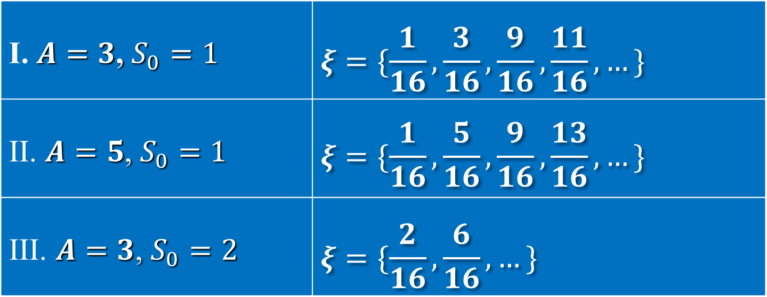

二.产生U(0,1)的乘同余法
计算举例
若想产生U(0,1)，则令$ξ_{i}=S_{i}/M$即可
I. $A=3$, $S_{0}=1$ | $$ξ=\{\frac{1}{16},\frac{3}{16},\frac{9}{16},\frac{11}{16},…\}$$
II. $A=5$, $S_{0}=1$ | $$ξ=\{\frac{1}{16},\frac{5}{16},\frac{9}{16},\frac{13}{16},…\}$$
III. $A=3$, $S_{0}=2$ | $$ξ=\{\frac{2}{16},\frac{6}{16},…\}$$

Slide 10

二.产生U(0,1)的乘同余法
混合同余法
公式：$S_{k+1}=\left(A∙S_{k}+C\right) mod (M)$
参数取值：$M=2^{L}$，$A=4k+1$，$C$与$M$互为质数，则可以获得最长的随机数序列长度为$2^{L}$
上例中，若$M=16$，$A=5$，$C=3$，$S_{0}=1$，则产生的随机整数序列？

Slide 11
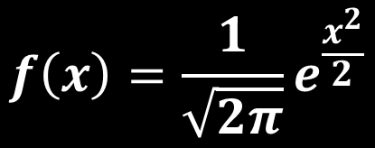

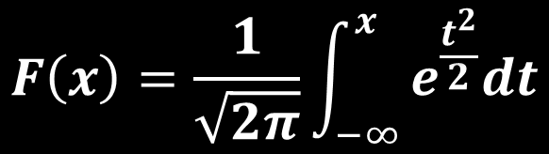
三.正态分布N(0,1)的产生
$$X∈N(0,1)$$
0
$$f\left(x\right)=\frac{1}{\sqrt{2π}}e^{\frac{x^{2}}{2}}$$
$$F\left(x\right)=\frac{1}{\sqrt{2π}}\int_{−∞}^{x}{e^{\frac{t^{2}}{2}}dt}$$

Slide 12

三.正态分布N(0,1)的产生
基本原理：若$Y_{1},Y_{2},…,Y_{n}$是独立同分布，均值和方差分别为$μ$和$σ^{2}$，且$n$较大，则$X=Y_{1}+Y_{2}+…+Y_{n}$近似于正态分布，且满足$μ_{x}=μ_{1}+μ_{2}+…+μ_{n}=nμ$及$σ_{x}^{2}=σ_{1}^{2}+σ_{2}^{2}+…+σ_{n}^{2}=nσ^{2}$，即$x∈N(nμ,nσ^{2})$。

Slide 13
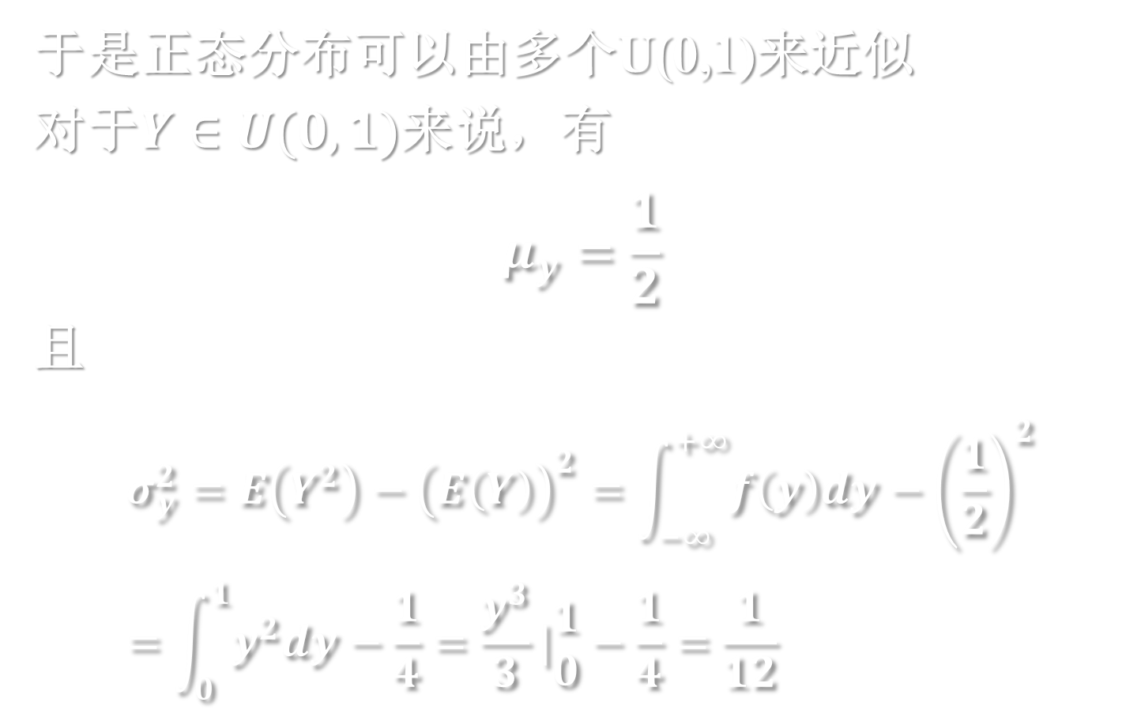
三.正态分布N(0,1)的产生
于是正态分布可以由多个U(0,1)来近似
对于$Y∈U(0,1)$来说，有
$$μ_{y}=\frac{1}{2}$$
且
$$σ_{y}^{2}=E\left(Y^{2}\right)−{\left(E\left(Y\right)\right)}^{2}=\int_{−∞}^{+∞}{f\left(y\right)dy}−{\left(\frac{1}{2}\right)}^{2}=\int_{0}^{1}{y^{2}dy}−\frac{1}{4}=\frac{y^{3}}{3}|\begin{matrix}1 \\ 0\end{matrix}−\frac{1}{4}=\frac{1}{12}$$

Slide 14
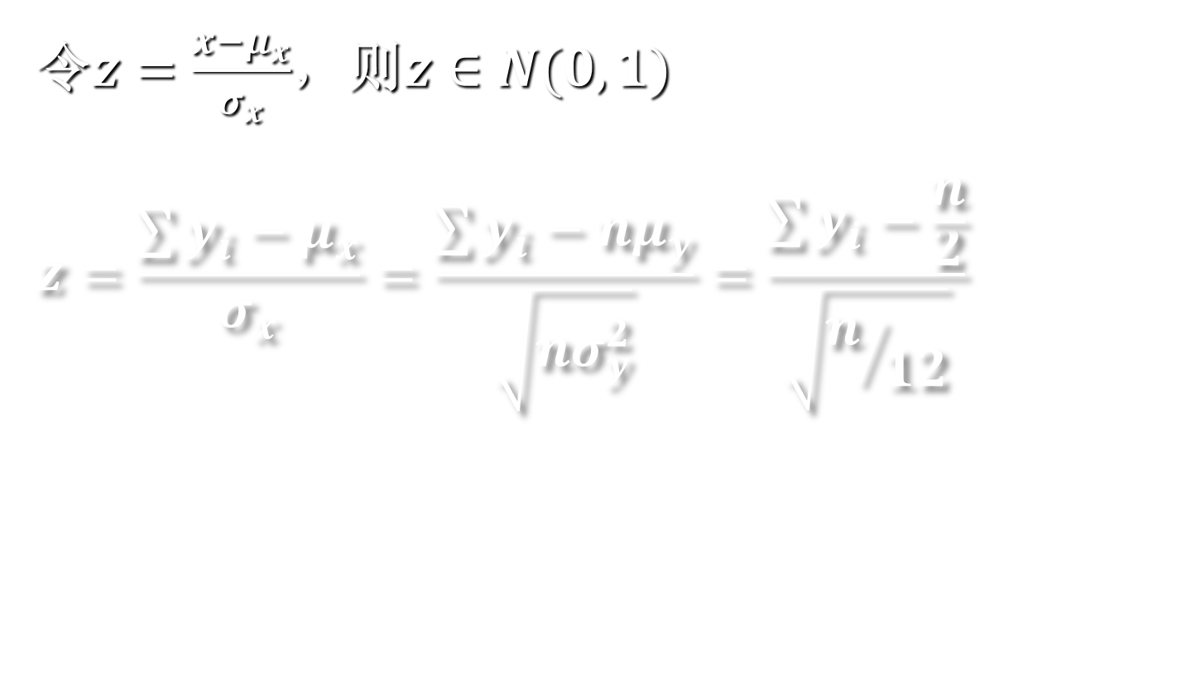
三.正态分布N(0,1)的产生
令$z=\frac{x−μ_{x}}{σ_{x}}$，则$z∈N(0,1)$
$$z=\frac{\sum{y_{i}}−μ_{x}}{σ_{x}}=\frac{\sum{y_{i}}−nμ_{y}}{\sqrt{nσ_{y}^{2}}}=\frac{\sum{y_{i}}−\frac{n}{2}}{\sqrt{n/{12}}}$$

Slide 15
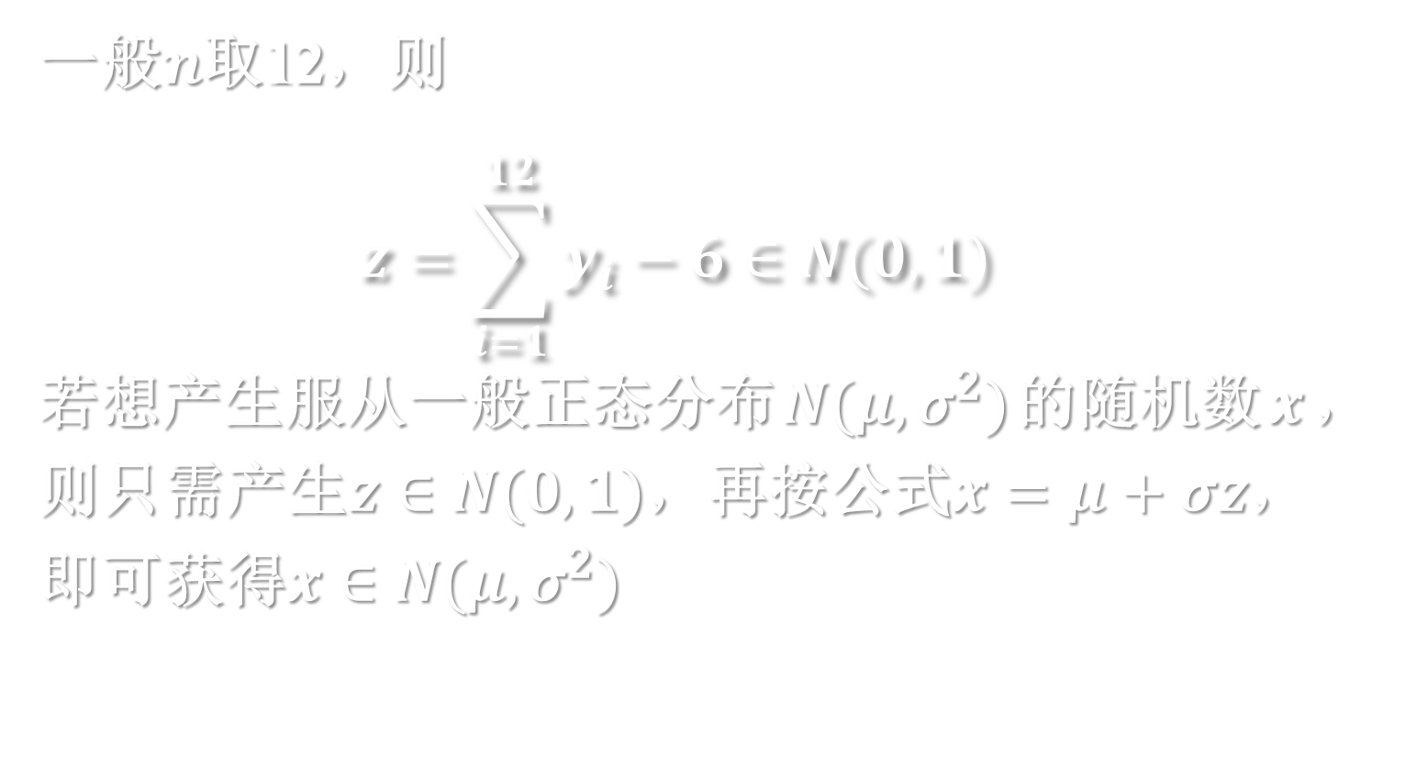
三.正态分布N(0,1)的产生
一般$n$取12，则
$$z=\sum_{i=1}^{12}{y_{i}}−6∈N(0,1)$$
若想产生服从一般正态分布$N(μ,σ^{2})$的随机数$x$，
则只需产生$z∈N(0,1)$，再按公式$x=μ+σz$，即可获得$x∈N(μ,σ^{2})$

Slide 16

四.逆变法与其它分布随机数的产生
基本原理：设$Y$是$(0,1)$上均匀分布随机变量， $F$为任意一个连续分布函数，定义随机变量$X=F^{−1} (Y)$，则$X$具有分布函数$F$。

Slide 17
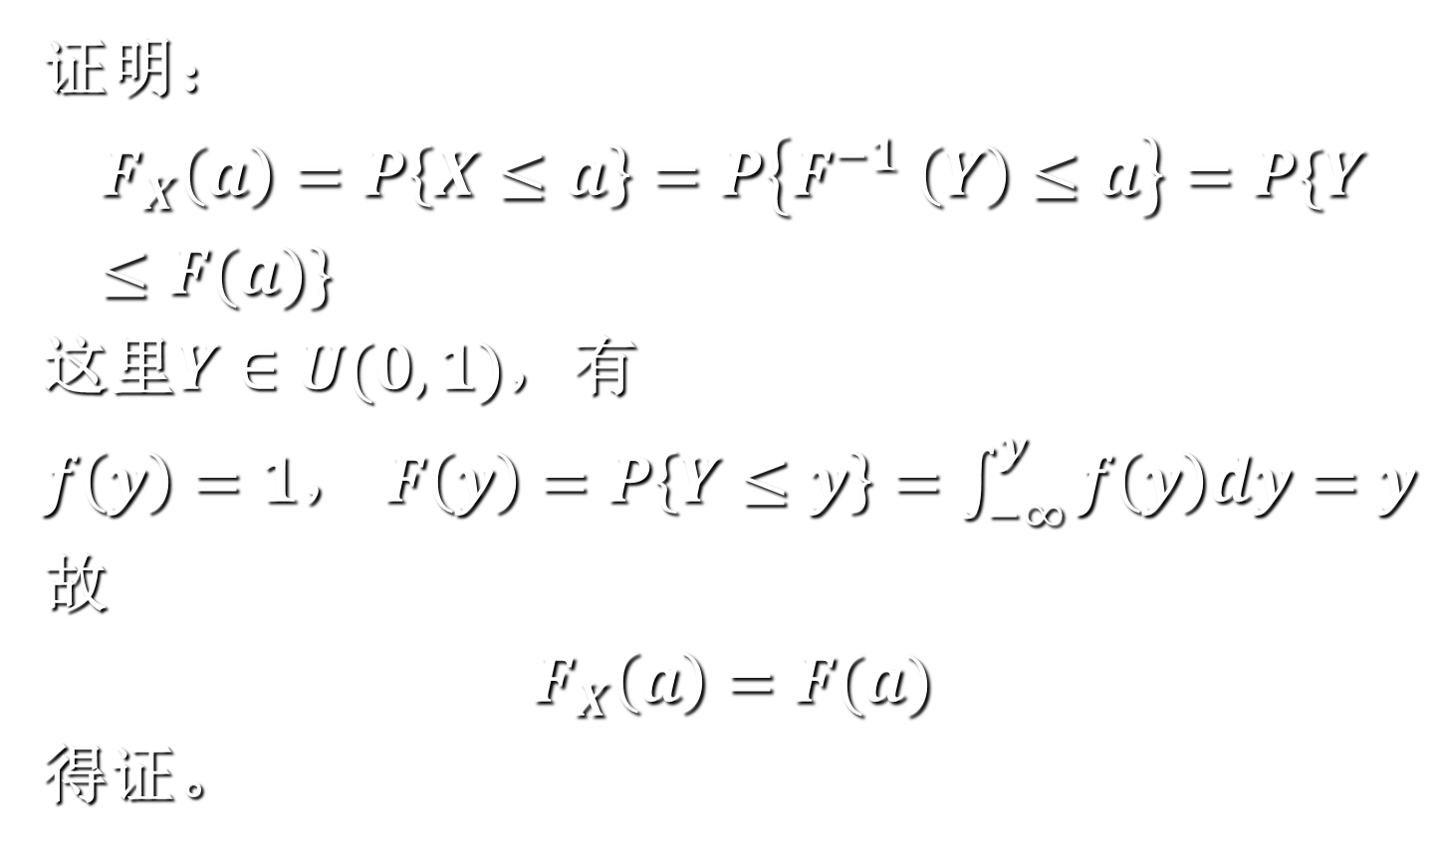
四.逆变法与其它分布随机数的产生
证明：
$$F_{X}\left(a\right)=P\left\{X≤a\right\}=P\left\{F^{−1} \left(Y\right)≤a\right\}=P\{Y≤F(a)\}$$
这里$Y∈U(0,1)$，有
$f\left(y\right)=1$， $F\left(y\right)=P\left\{Y≤y\right\}=\int_{−∞}^{y}{f\left(y\right)dy}=y$
故
$$F_{X}\left(a\right)=F(a)$$
得证。

Slide 18
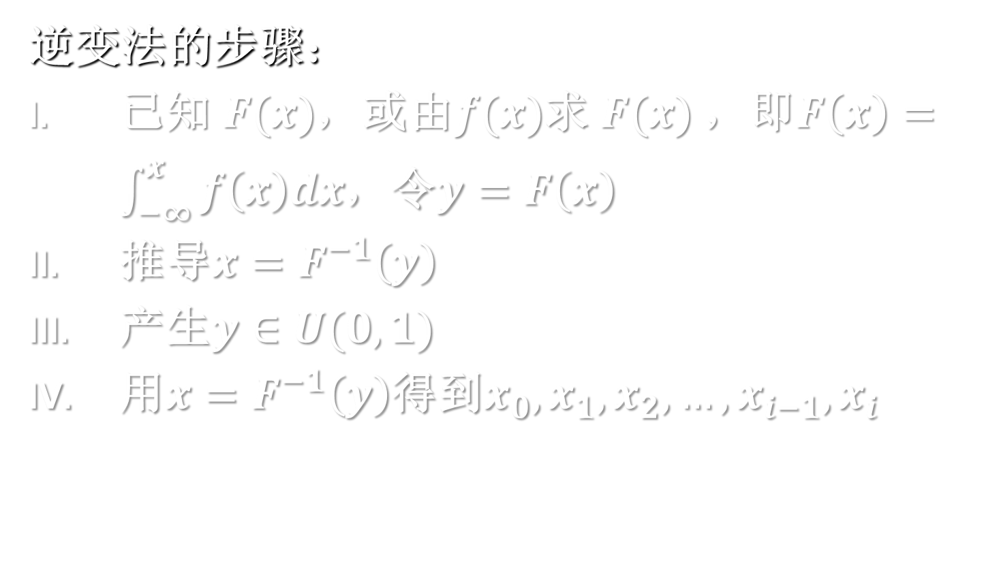
四.逆变法与其它分布随机数的产生
逆变法的步骤：
已知 $F(x)$，或由$f(x)$求 $F(x)$，即$F\left(x\right)=\int_{−∞}^{x}{f\left(x\right)dx}$，令$y=F\left(x\right)$
推导$x=F^{−1}\left(y\right)$
产生$y∈U(0,1)$
用$x=F^{−1}\left(y\right)$得到$x_{0},x_{1},x_{2},…,x_{i−1},x_{i}$

Slide 19

四.逆变法与其它分布随机数的产生
举例：负指数分布的产生
负指数函数的密度函数：
$f\left(x\right)=λe^{−λx}$($x≥0$)

Slide 20
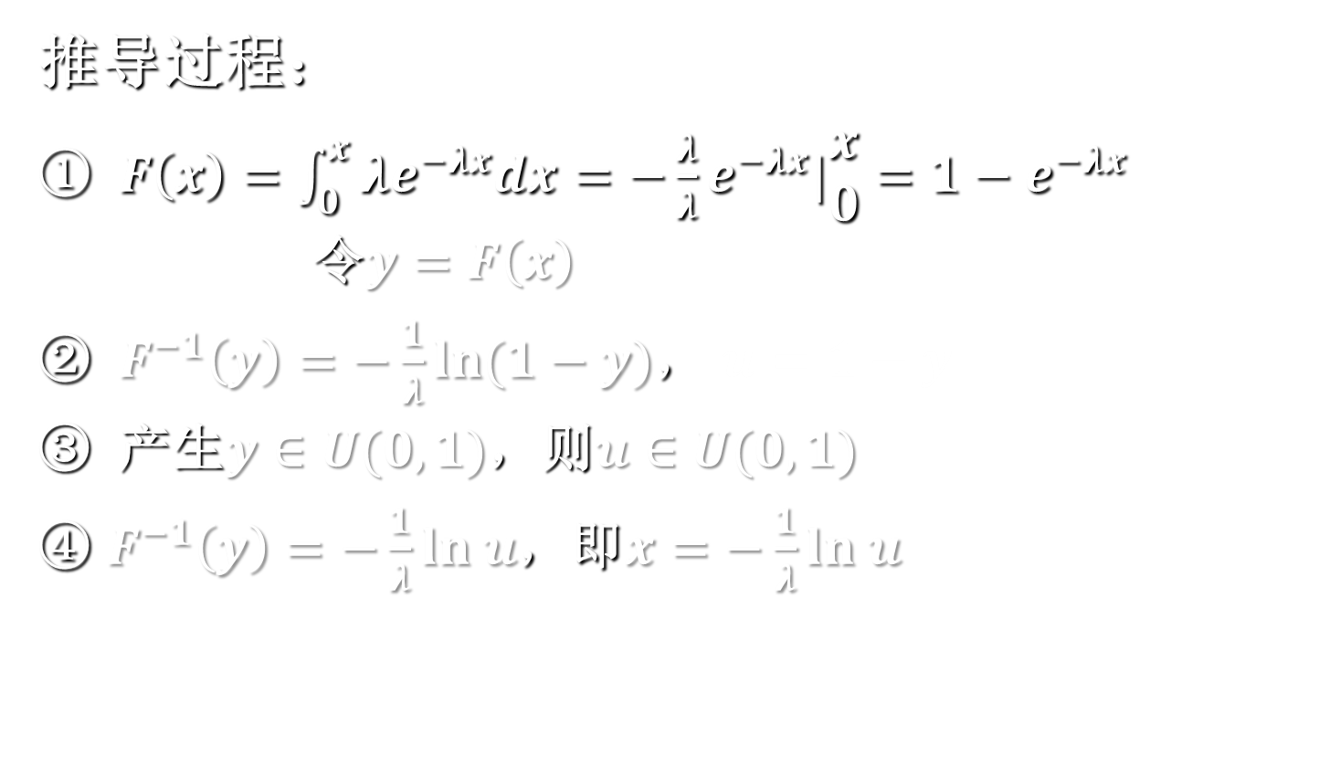
四.逆变法与其它分布随机数的产生
推导过程：
① $F\left(x\right)=\int_{0}^{x}{λe^{−λx}dx}=−\frac{λ}{λ}e^{−λx}|\begin{matrix}x \\ 0\end{matrix}=1−e^{−λx}$
令$y=F\left(x\right)$
② $F^{−1}\left(y\right)=−\frac{1}{λ}ln(1−y)$， $u=1−y$
③ 产生$y∈U(0,1)$，则$u∈U(0,1)$
④ $F^{−1}\left(y\right)=−\frac{1}{λ}ln u$，即$x=−\frac{1}{λ}ln u$

Slide 21
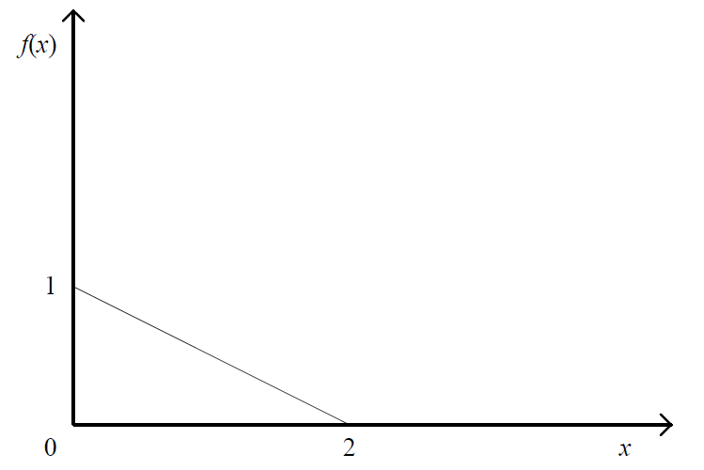
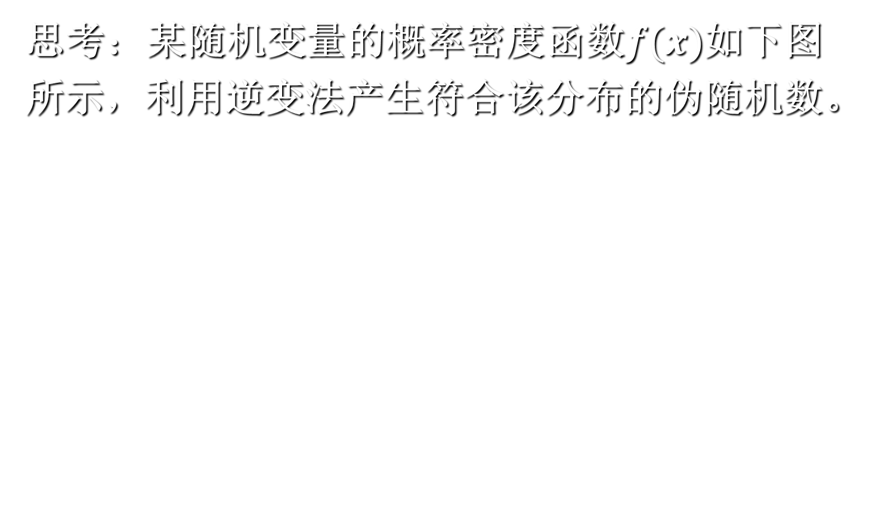
四.逆变法与其它分布随机数的产生
思考：某随机变量的概率密度函数$f(x)$如下图所示，利用逆变法产生符合该分布的伪随机数。

Slide 22
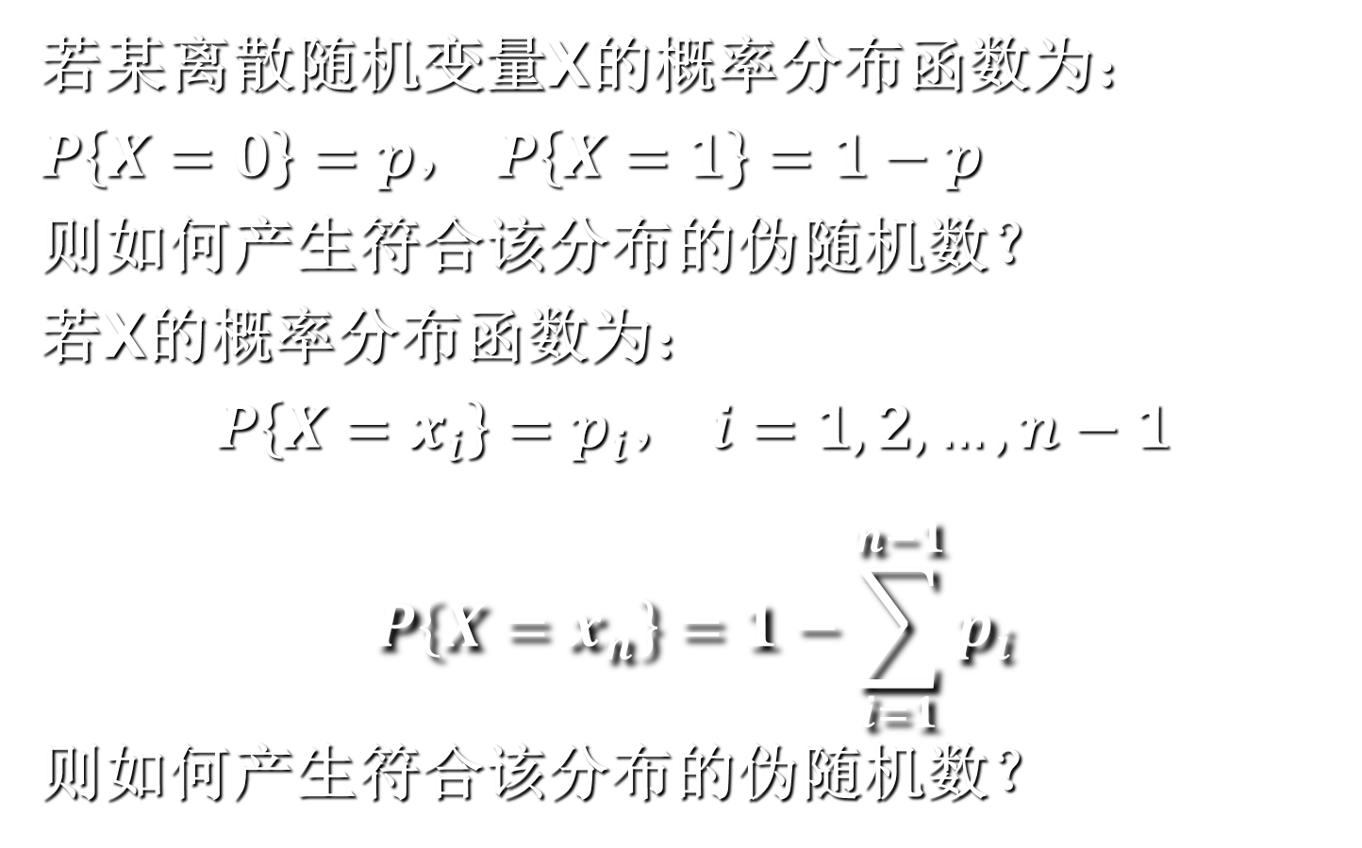
思考题
若某离散随机变量X的概率分布函数为：$P\left\{X=0\right\}=p$， $P\left\{X=1\right\}=1−p$
则如何产生符合该分布的伪随机数？
若X的概率分布函数为：
$P\left\{X=x_{i}\right\}=p_{i}$， $i=1,2,…,n−1$
$$P\left\{X=x_{n}\right\}=1−\sum_{i=1}^{n−1}{p_{i}}$$
则如何产生符合该分布的伪随机数？

